Slide 1
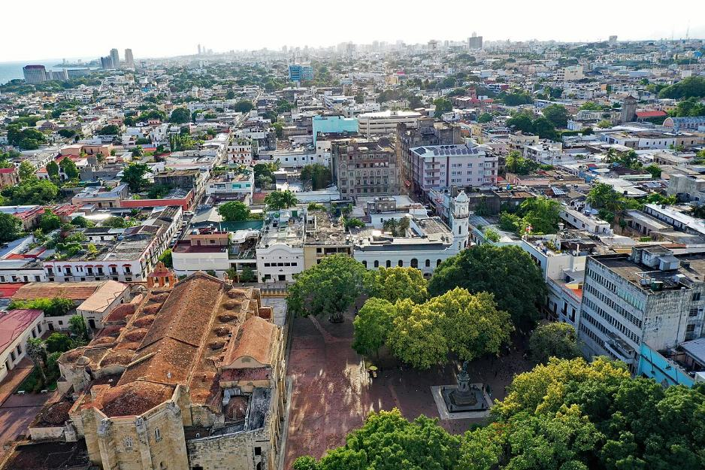
Ville coloniale de Saint-Domingue

Slide 2
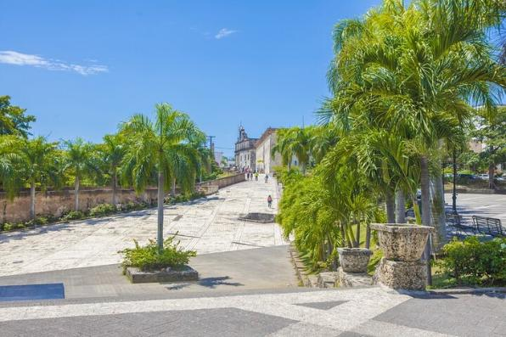
La colonie française de Saint-Domingue[1], située sur la partie occidentale de l'île d'Hispaniola (aussi appelée Haïti, au sens large du mot[2]), est officiellement une possession française à partir du traité de Ryswick, par lequel l'Espagne cède ce territoire à la France (20 septembre 1697) et jusqu'à sa prise d'indépendance sous le nom d’Haïti (1er janvier 1804)

Slide 3
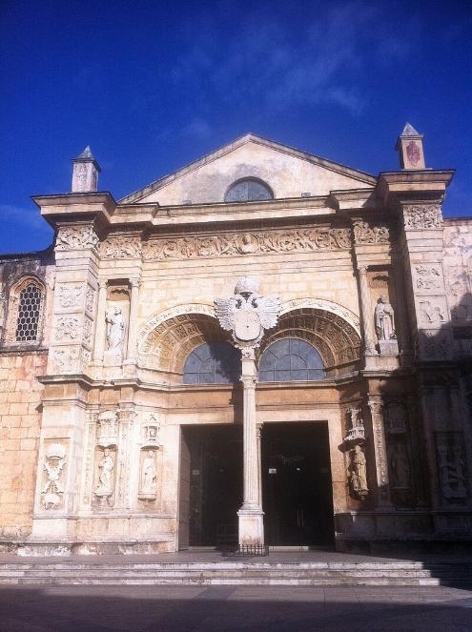
La cathédrale Notre-Dame-de-l 'Incarnation.

Slide 4
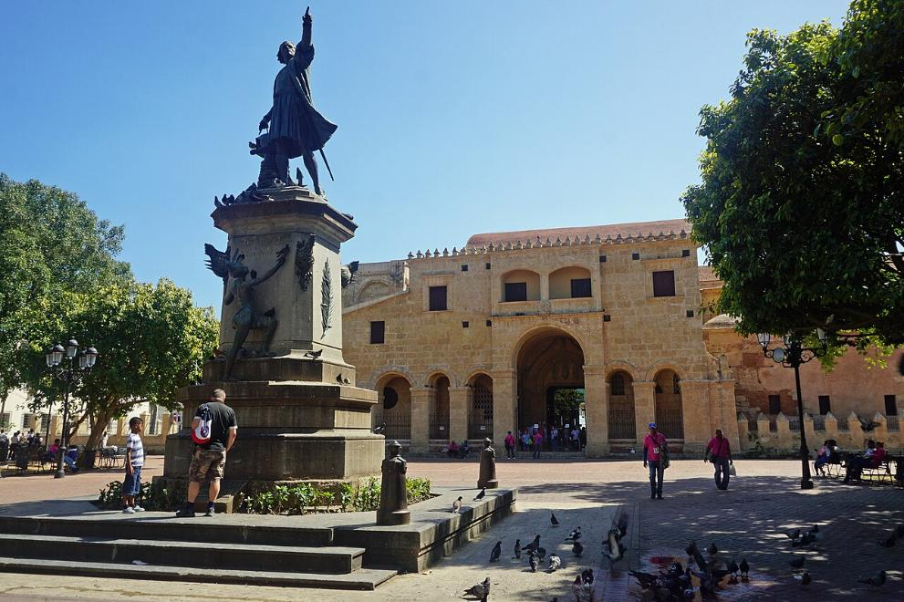
Parc Colón

Slide 5
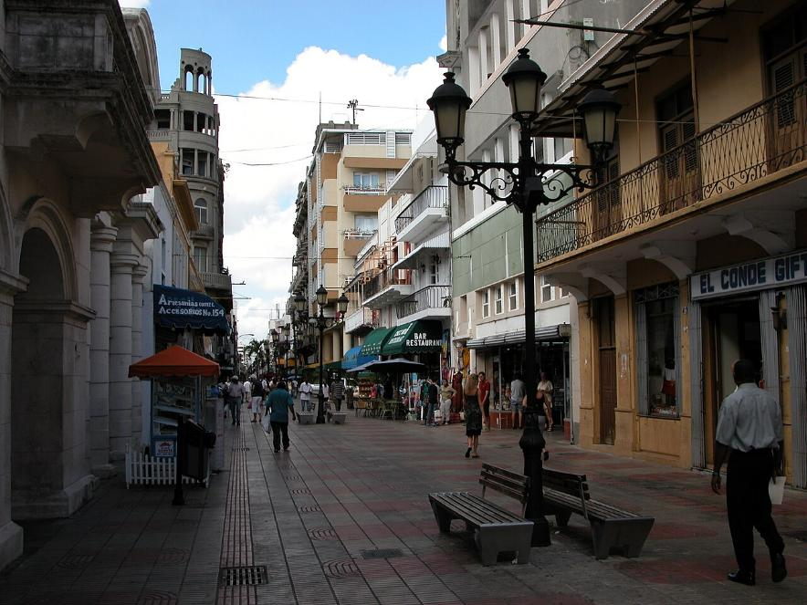
Rue El Conde

Slide 6
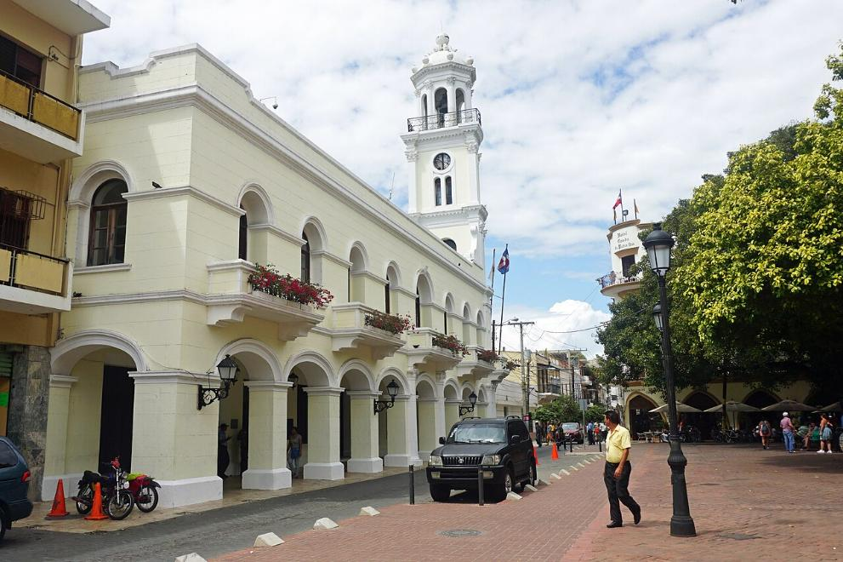
Palais Consistorial

Slide 7
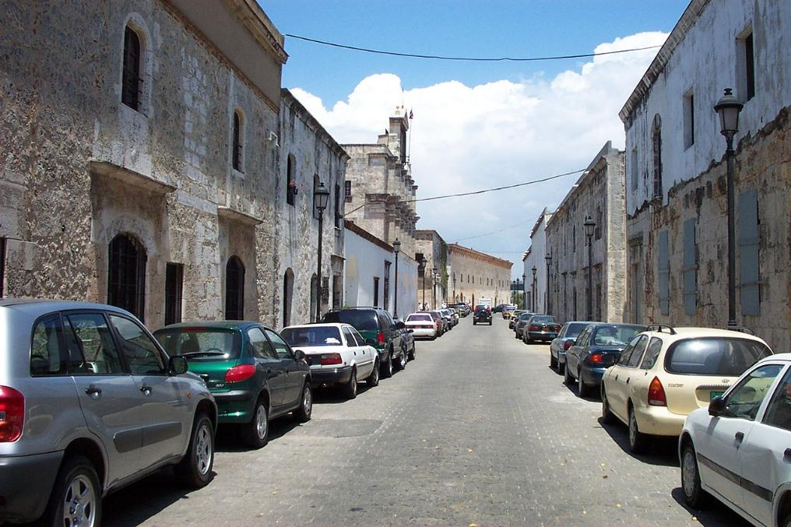
Rue Las Damas

Slide 8
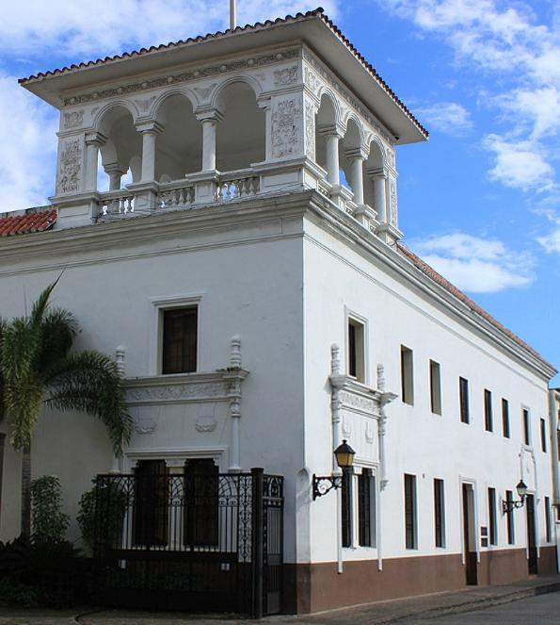
Casa del Sacramento

Slide 9
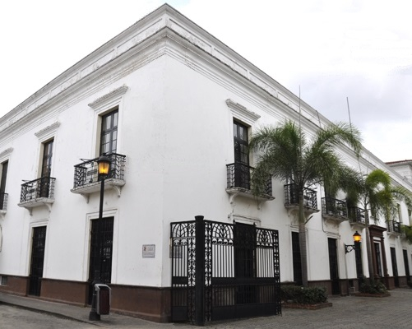
Maison des Présidents

Slide 10
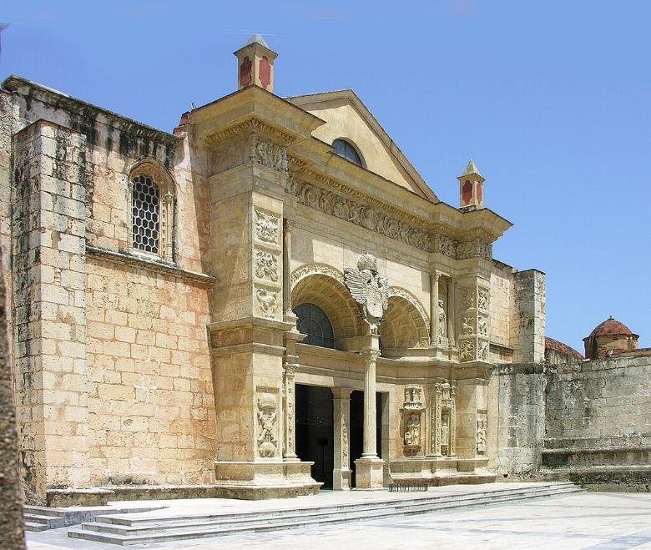
Cathédrale de Santa María la Menor

Slide 11
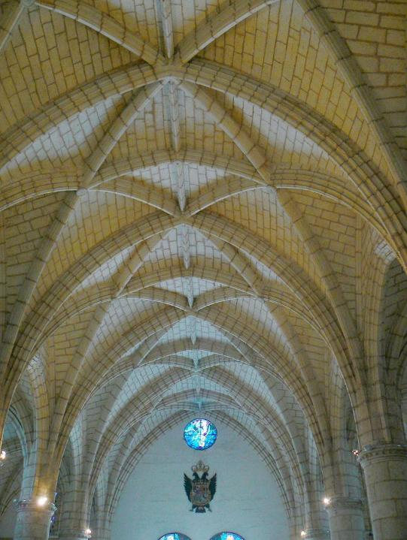
Intérieur de la Cathédrale Santa María la Menor

Slide 12
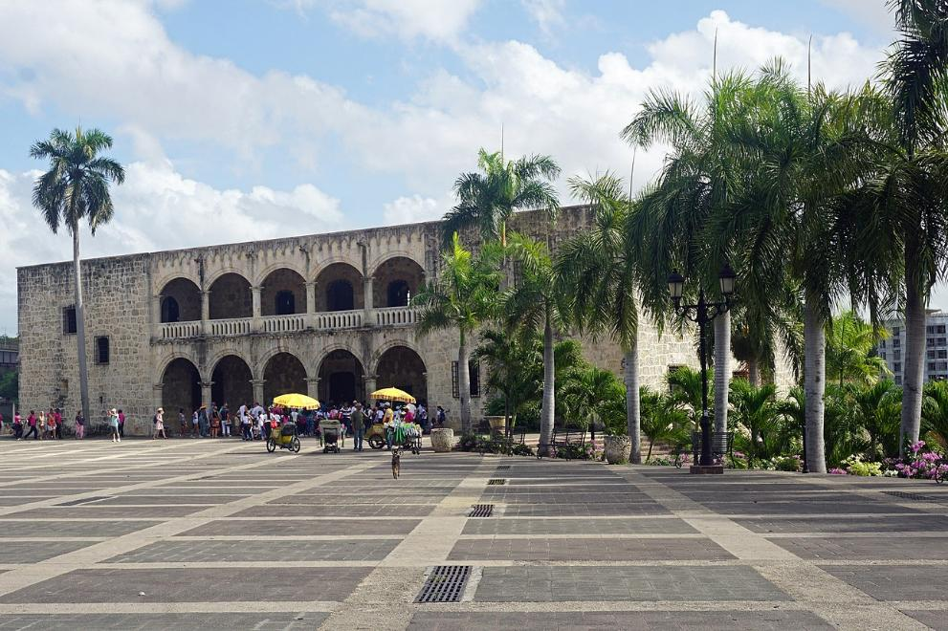
Alcázar de Colón and Plaza de España

Slide 13
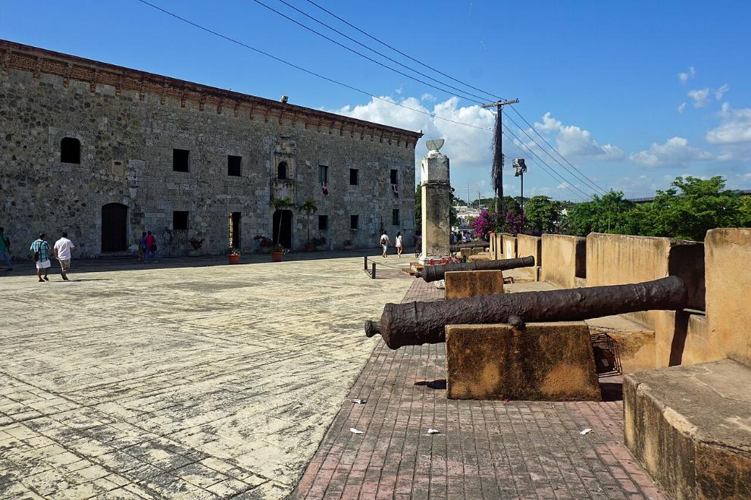
: Musée de las Casas Reales, Ciudad Colonial Santo Domingo

Slide 14
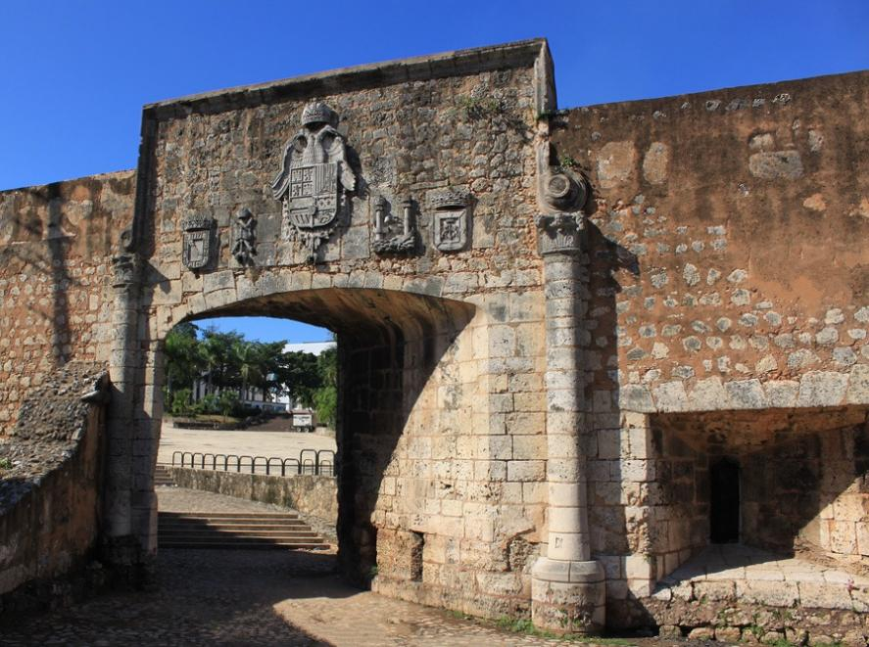
Puerta de San Diego

Slide 15
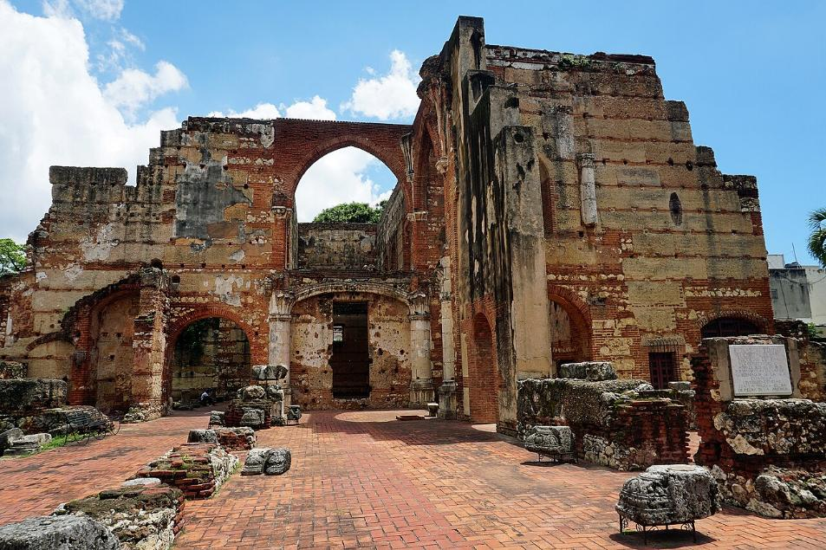
Ruines de l'Hôpital San Nicolás de Bari

Slide 16
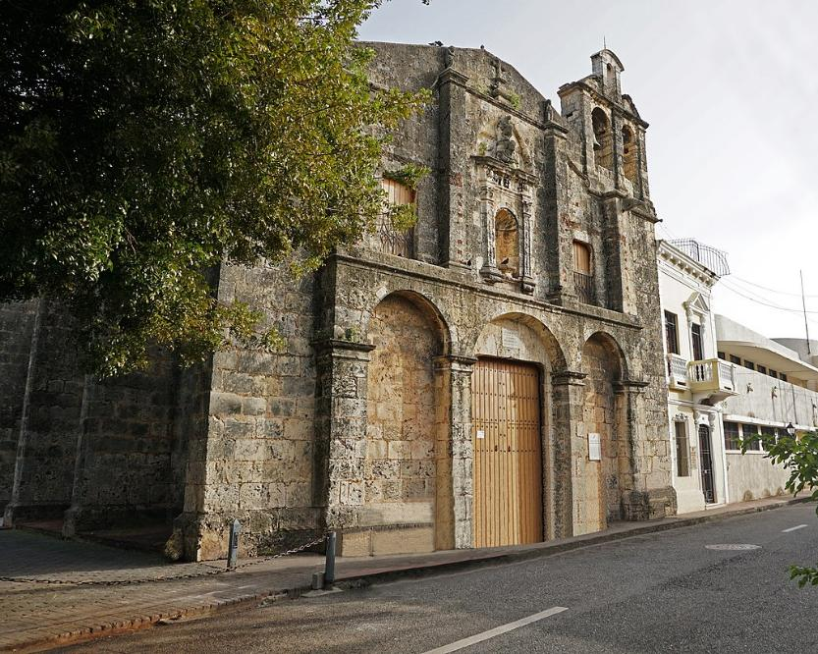
Église Regina Angelorum

Slide 17
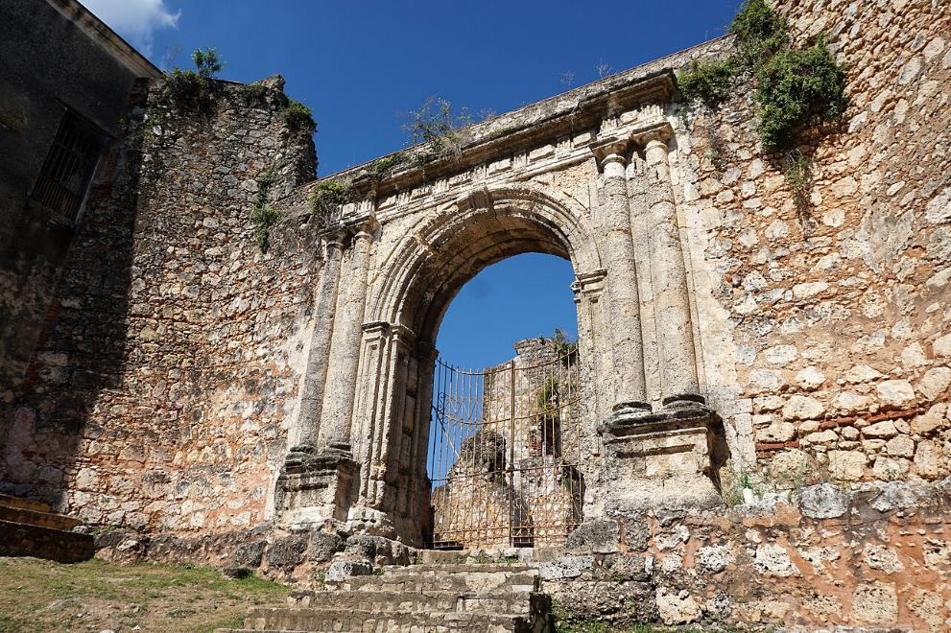
Ruines du monastère de San Francisco

Slide 18
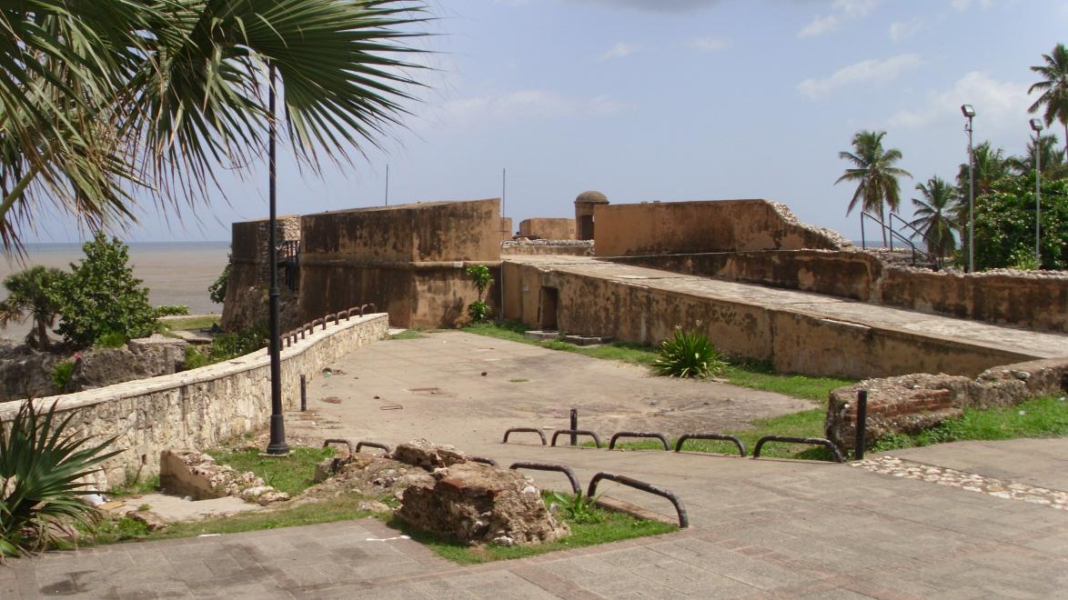
Ruine Fortaleza San Gil, Santo Domingo, République Dominicaine

Slide 19
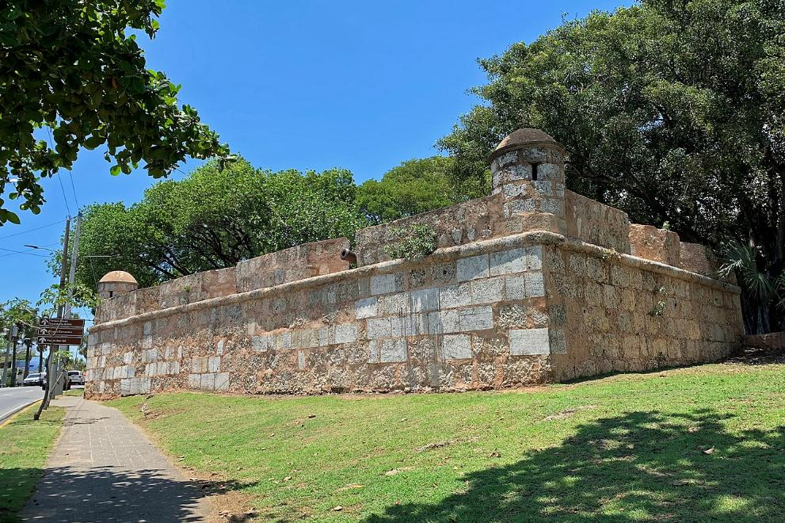
Bastion San José

Slide 20
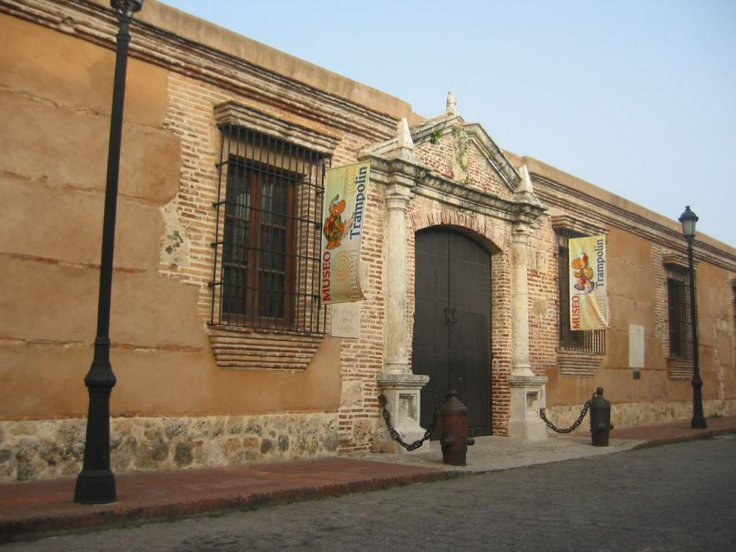
Maison de Rodrigo de Bastidas

Slide 21
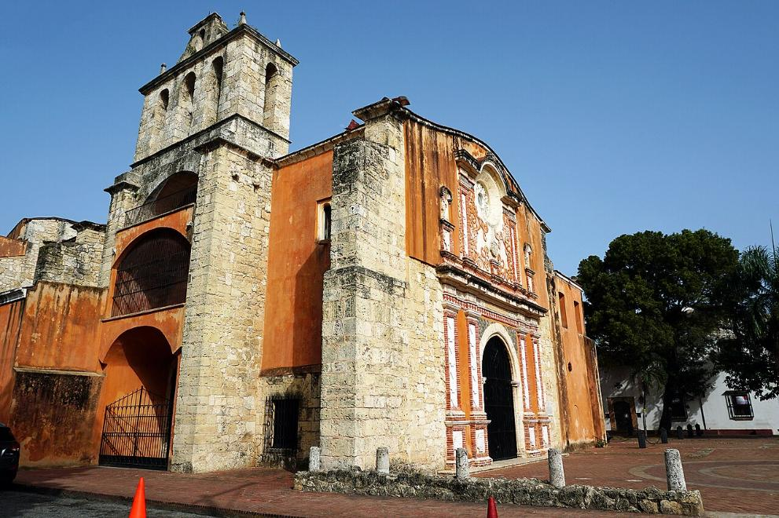
Église et couvent des Dominicains

Slide 22
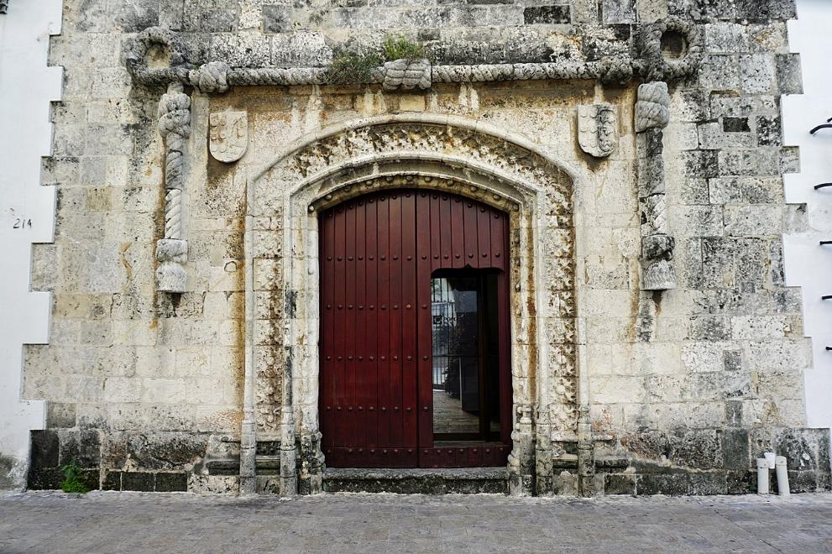
Casa del Cordon, Ville Coloniale, Saint-Domingue, République Dominicaine.

Slide 23
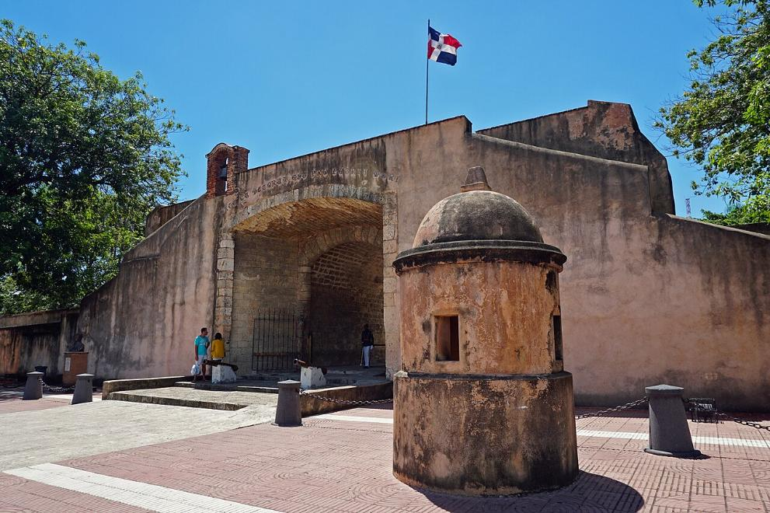
Puerta del Conde, Ciudad Colonial Santo Domingo, République Dominicaine.

Slide 24
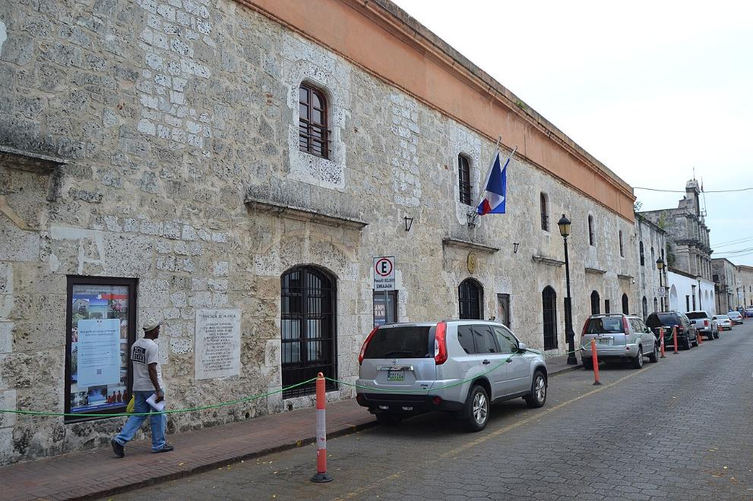
Maison de Hernán Cortés

Slide 25
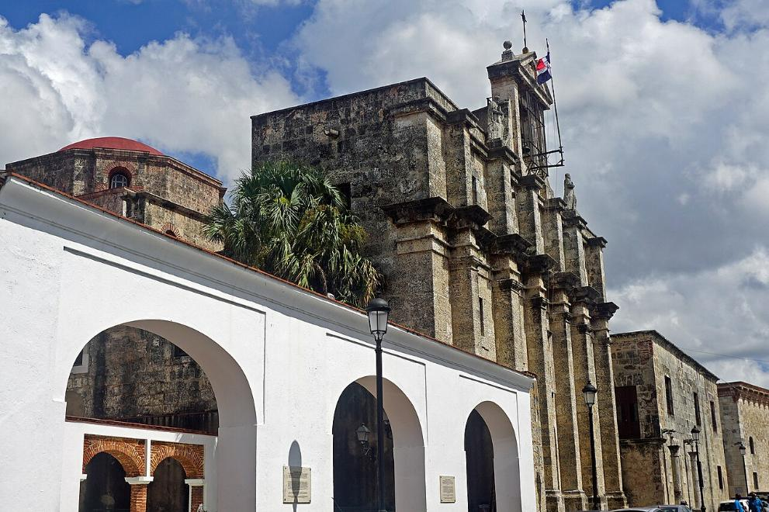
Panthéon national

Slide 26
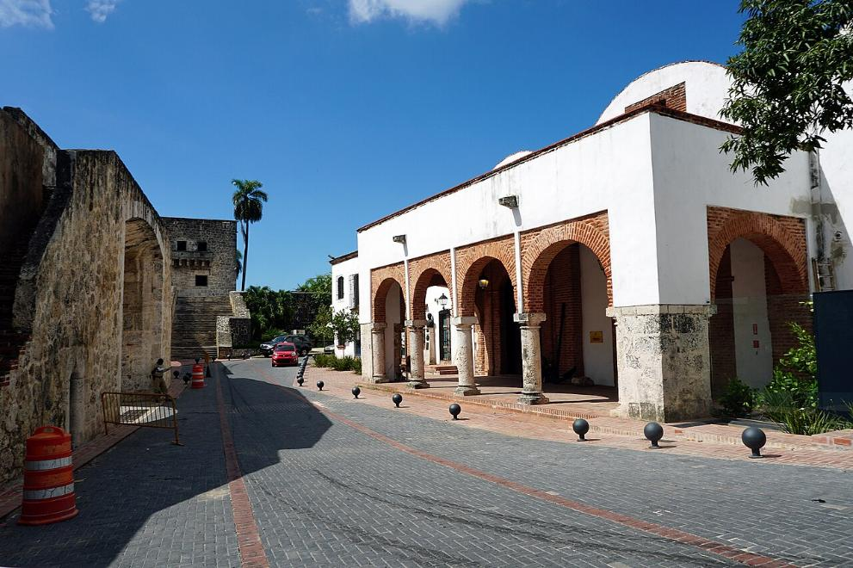
Musée des chantiers navals royaux

Slide 27
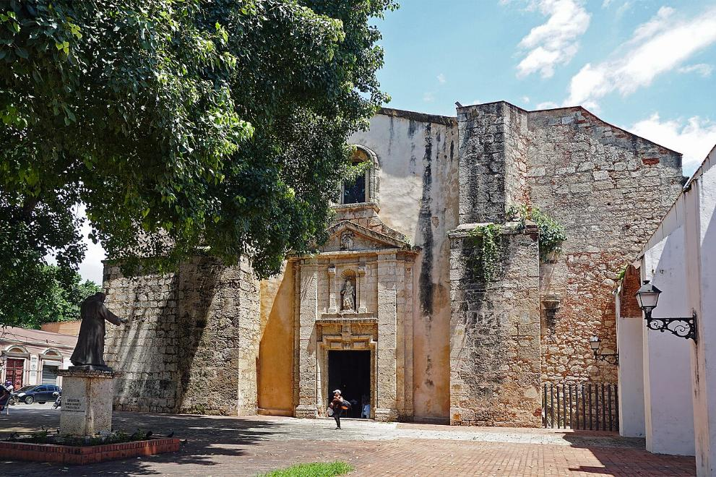
Église Las Mercedes

Slide 28
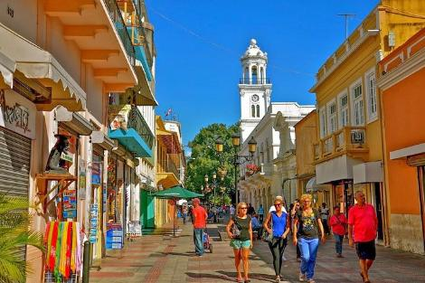
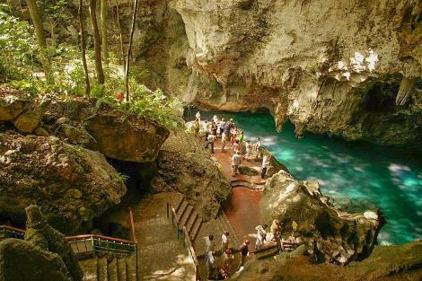

Slide 29
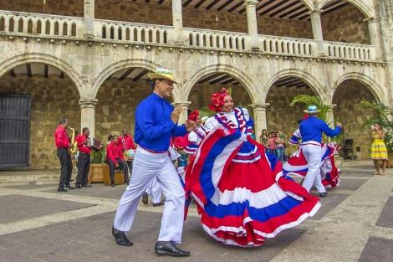
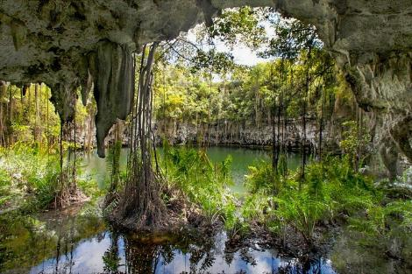

Slide 30
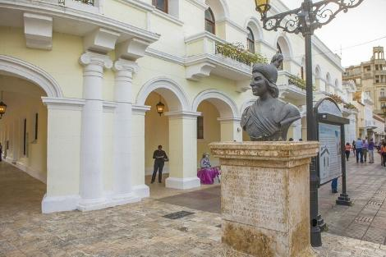
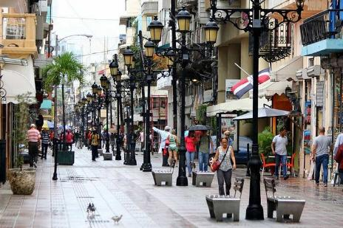
Lorient Vous A Présenté La Ville ColonialeDe Saint Domingue
Les Images Et Le Son Du Net
Daniel

